Slide 1
Equipo1
Sherezada Leyva Téllez (Literatura Mexicana e Iberoamericana )
Nivia Becerra Rosete (Inglés)
Cesar Antonio Montoro Barenas (Biología V)
Ciclo 2018-2019
Civilización o barbarie

Slide 2
Índice
1ª reunión de trabajo
Producto 1 C.A.I.A.C. Conclusiones Generales
Producto 2 Organizador gráfico de contenidos y conceptos
Producto 3 Fotografías de la sesión

Slide 3
2ª reunión de trabajo
Producto 4: Organizador gráfico. Preguntas esenciales.
Producto 5: Organizador gráfico. Proceso de indagación
Producto 6: A.M.E. General
Producto 7: E.I.P. Resumen
Producto 8: E.I.P. Elaboración de Proyecto
Producto 9: Fotografías de la sesión

Slide 4
3ª reunión de trabajo
Producto 10: Organizador gráfico. Evaluación, Tipos de herramienta, Productos
Producto 11: Evaluación. Formatos. Prerrequisitos
Producto 12: Evaluación. Formatos. Grupo Heterogéneo

Slide 5
4ª reunión de trabajo
Producto 13. Lista de pasos
Producto 14. Infografía
Producto 15. Reflexión

Slide 6
Producto 1
La Interdisciplinariedad
1. ¿Qué es? | Nace de la disciplinariedad y aborda temas que sólo pueden considerarse desde diferentes perspectivas, en la frontera entre materias aparentemente disímiles. Establece un diálogo diverso entre disciplinas, añadiendo significado, tanto a los temas abordados como a sí mismos, combatiendo, al mismo tiempo, la especialización. Permite la aplicación práctica de soluciones y propuestas a problemas específicos.
2. ¿Qué características tiene ? | Currículo propositivo y acorde a la problemática real del alumno; integración de los docentes desde la planeación del currículo; parte de la disciplinariedad y aborda un tema específico, fronterizo entre disciplinas. No resuelve lo problemas de manera definitiva, sino alternativas.
3. ¿Por qué es importante en la educación? | Al abordar temas del interés del alumno, le motiva naturalmente al proceso de aprendizaje y le permite reconocer aplicaciones prácticas de las asignaturas curriculares. Al relacionarse con el contexto inmediato del alumno, le permite lograr un aprendizaje significativo, mientras desarrolla sus habilidades cognitivas, afectivas y sociales.
4. ¿Cómo motivar a los alumnos para el trabajo interdisciplinario? | Definiendo temas y problemáticas relacionadas con el contexto inmediato del alumno (natural, social y humano) y que formen parte de su interés. Se puede fomentar su participación permitiéndole formular la problemática.
5. ¿Cuáles son los prerrequisitos materiales, organizacionales y personales para la planeación del trabajo interdisciplinario? | Se requiere de la capacitación y formación del profesor en el entendimiento mismo de la interdisciplinariedad, haciéndole comprender su funcionalidad y metodología. Asimismo, las intituciones educativas deben garantizar la reunión y el trabajo colaborativo e interdiscilinario de su personal docente. Este mismo personal debe planificar su trabajo desde el currículum oficial.
6. ¿Qué papel juega la planeación en el trabajo interdisciplinario y qué características debe tener? | Garantiza la interacción entre disciplinas en momentos definidos del curso. Al ser interdisciplinario, permite la resolución de problemas con resultados diversos (u opuestos) a los proyectados originalmente sin convertirse en un fracaso (se evalúa de acuerdo al aprendizaje logrado, no al resultado cuantitativo). La planeación debe partir de temas específicos abordados en diferentes disciplinas, con objetivos y metodología definidos, aunque con la suficiente apertura para permitir resultados diversos.

Slide 7
Producto 1
El Aprendizaje Cooperativo
1. ¿Qué es? | El aprendizaje obtenido a través del trabajo interdependiente de grupos pequeños.
2. ¿Cuáles son sus características? | Planeación del trabajo con metas compartidas, trabajo interdependiente (todos los individuos colaboran activa y participativamente, sin eclipsar ni afectar a los otros), se fomenta la adquisición de valores y el desarrollo de habilidades sociales. Se evalúa tanto de manera individual como grupal, heterogénea (docente a alumnos) como homogénea (evaluación entre pares).
3. ¿ Cuáles son sus objetivos? | Lograr el desarrollo de habilidades sociales (trabajo en equipo, tolerancia, resolución de problemas, búsqueda de objetivos) y afectivas (resolución de conflictos, manejo de las emociones); generar aprendizaje significativo; evaluación entre pares.
4. ¿Cuáles son las acciones de planeación y acompañamiento más importantes del profesor, en éste tipo de trabajo? | Especificar los objetivos. Planear los materiales y aspectos del trabajo (integrantes de los equipos, resultados esperados). Estructurar metas y valoraciones individuales y grupales. Especificar el comportamiento esperado de cada individuo dentro del grupo. Monitorear la actividad y proporcionar retroalimentación durante el desarrollo de la práctica. Intervenir para enfatizar las habilidades socioafectivas y de colaboración. Evaluar los aprendizajes y el funcionamiento del grupo.
5. ¿De qué manera se vinculan el trabajo interdisciplinario, y el aprendizaje cooperativo? | Ambos establecen relaciones de interdependencia positiva y fomentan el desarrollo social y afectivo del alumno, logrando así aprendizajes significativos.

Slide 8
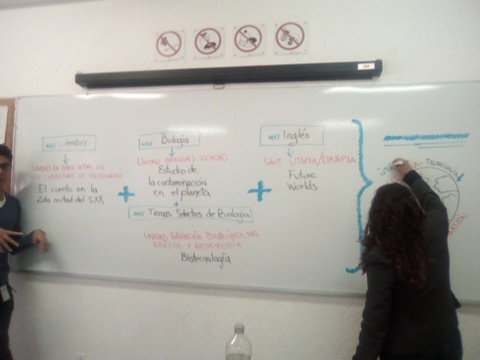
Producto 2

Slide 9
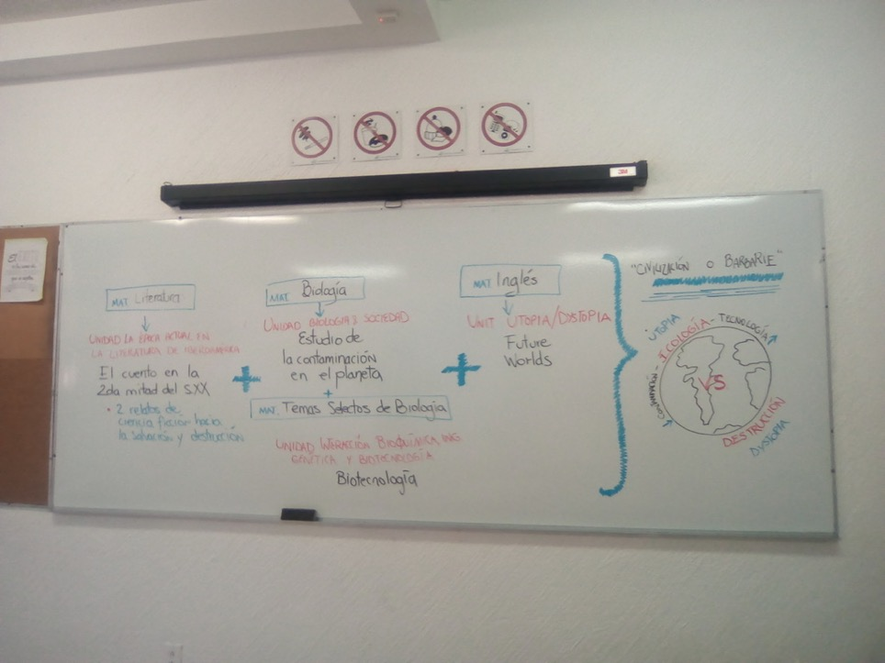

Slide 10
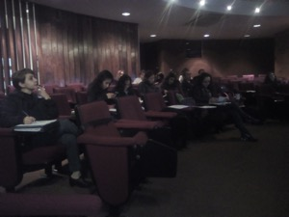
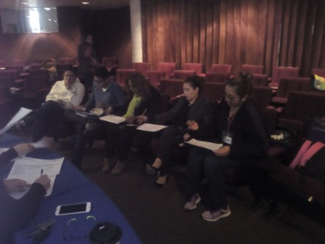
Producto 3

Slide 11
Equipo1
Sherezada Leyva Téllez (Literatura Mexicana e Iberoamericana )
Nivia Becerra Rosete (Inglés)
Cesar Antonio Montoro Barenas (Biología V)
Eva Garza Calderón (Química III)
Paola Sandoval Encarnación (Etimologías grecolatinas)
Néstor Daniel López Reyes ( Literatura universal)
Rosa María del Consuelo Campos Paredes ( Educación para la salud)
Ciclo 2018-2019
Civilización o barbarie

Slide 12
Producto 4

Slide 13
Producto 5

Slide 14
Producto 6

Slide 15
Producto 6

Slide 16
Producto 6

Slide 17
Producto 7

Slide 18
Producto 7

Slide 19
Producto 7

Slide 20
Producto 7

Slide 21
Producto 7

Slide 22
Producto 7

Slide 23
Producto 8

Slide 24
Producto 8

Slide 25
Producto 8

Slide 26
Producto 8

Slide 27
Producto 8

Slide 28
Producto 8

Slide 29
Producto 8

Slide 30
Producto 8

Slide 31
Producto 8

Slide 32
Producto 8

Slide 33
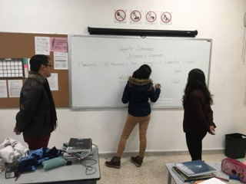
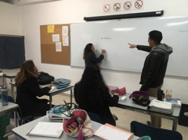
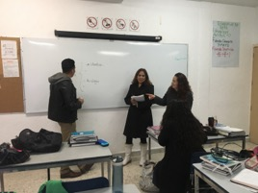
Producto 9

Slide 34
Producto 10 Organizador Gráfico. Evaluación, Tipos Herramientas

Slide 35
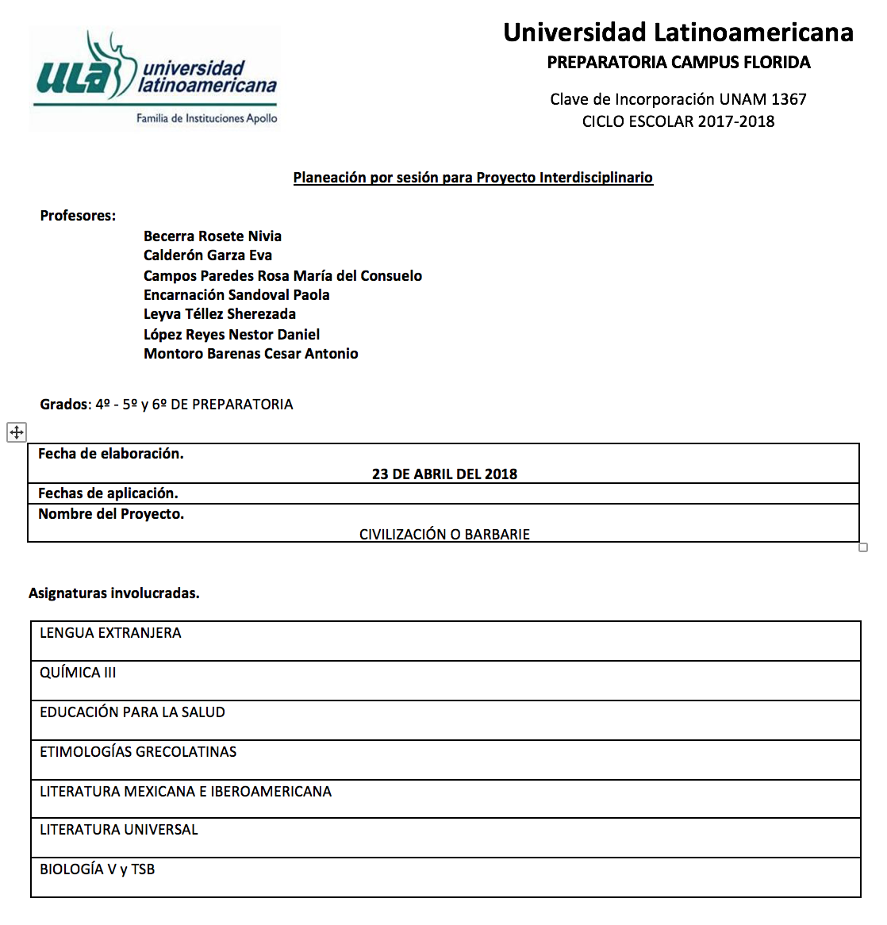
Producto 11.

Slide 44
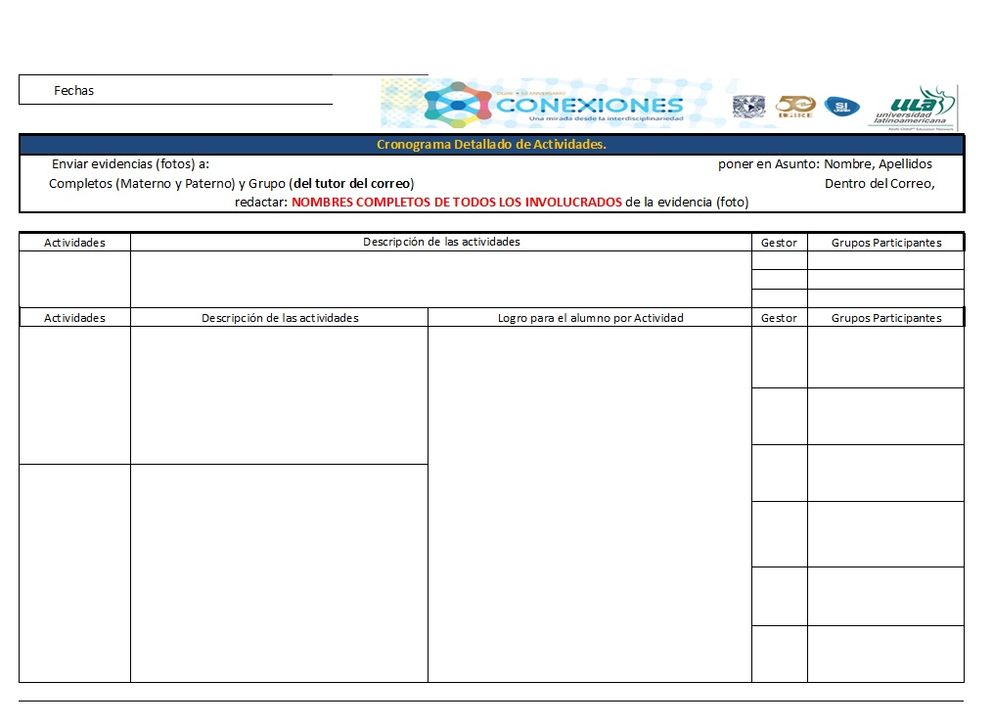
Producto 12.

Slide 45
Producto 13. lista de pasos

Slide 46
Producto 14

Slide 47
Producto 15.

